Slide 1
Moduł 1 część 2
Projekt BePreSel –
Lepsze przygotowanie seniorów do życia w zdrowiu
Materiały przygotowane w ramach projektu BEPRESEL (KA204-2017-012). Kopiowanie tylko za zgodą koordynatora projektu.

Slide 2
Niniejsze materiały powstały w ramach międzynarodowego projektu BEPRESEL
(numer umowy KA204-2017-012)
Kopiowanie dozwolone za zgodą koordynatora projektu.
Partnerzy projektu:
SOSUAARHUS AARHUS SOCIAL AND HEALTH CARE COLLEGE (AARHUS – DANIA)
UNIWERSYTET JAGIELLOŃSKI COLLEGIUM MEDICUM (KRAKÓW – POLSKA)
UNIVERSITÀ DELLE LIBERETÀ DEL FVG (UDINE – WŁOCHY)
LJUDSKA UNIVERZA PTUJ (PTUJ – SŁOWENIA)
AOF SKANDERBORG AFTENSKOLE (SKANDERBORG – DANIA)

Slide 3
Nazywam się:
Jak się mamy?
Zanim przejdziemy dalej, pozwólcie Państwo, że się przedstawię
Materiały przygotowane w ramach projektu BEPRESEL (KA204-2017-012). Kopiowanie tylko za zgodą koordynatora projektu.

Slide 4
Zajęcia numer 3
Temat 1: Samopoczucie – psychologia starzenia się
Materiały przygotowane w ramach projektu BEPRESEL (KA204-2017-012). Kopiowanie tylko za zgodą koordynatora projektu.

Slide 5
edukacja
Wysoka pozycja społeczna
zamożność
Marzenia
Pozostać zdrowym
Nadzieje
Pozostać niezależnym
Ambicje
Mieć świadomość swojej determinacji
niskie dochody
brak wykształcenia
zatrudnienie

Slide 6
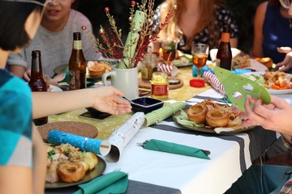
Più pasti in compagnia
Più attività fisiche - stimolano
il nostro appetito
Abbastanza proteine
Assumere sufficiente vitamina D e calcio
Non mescolare medicine e sostituti senza consultare il proprio medico
Prenditi cura del tuo peso e della tua percentuale di grasso

Slide 7
Mamy zamiar przyjrzeć się, porozmawiać i przedyskutować wiele aspektów procesu starzenia się, aby lepiej zrozumieć funkcjonowanie człowieka
W JESIENI JEGO ŻYCIA
Materiały przygotowane w ramach projektu BEPRESEL (KA204-2017-012). Kopiowanie tylko za zgodą koordynatora projektu.

Slide 8
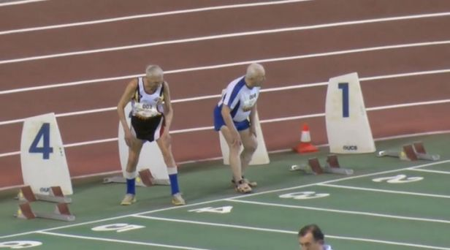
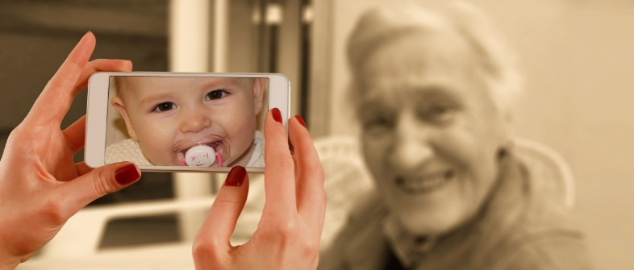
Pozostanie niezależnym od innych
Co o tym decyduje?
KTO Z NAS:
Stanie się zależnym
Materiały przygotowane w ramach projektu BEPRESEL (KA204-2017-012). Kopiowanie tylko za zgodą koordynatora projektu.

Slide 9
POZYTYWNE MYŚLENIE
Materiały przygotowane w ramach projektu BEPRESEL (KA204-2017-012). Kopiowanie tylko za zgodą koordynatora projektu.

Slide 10
Historia 1 .
Nauczyciel wychowania fizycznego wszedł pewnego dnia do klasy i powiedział, że wszyscy młodzi 19-latkowie mają jutro za zadanie przebiec długi dystans
“ jutro biegniemy na dystansie 15 kilometrów!”
Paru młodych odpowiedziało ”w porządku”
Jednak większość młodych odpowiedziała
“Nie ma mowy – nie mogę pobiec 15 kilometrów! – To nie w porządku stawiać przed nami takie wymagania!”
Potem nauczyciel zapytał
“ Jak to jest, że wszyscy macie po 19 lat. Wszyscy żyjecie tak samo długo, Jak to jest, że część z Was potrafi przebiec taką odległość, ale większość jednak nie potrafi?”.
Materiały przygotowane w ramach projektu BEPRESEL (KA204-2017-012). Kopiowanie tylko za zgodą koordynatora projektu.

Slide 11
Historia 2 .
Trener aktywności fizycznej wszedł pewnego dnia do sali gdzie siedzieli 75 - latkowie i powiedział, że wszyscy seniorzy mają jutro za zadanie przebiec długi dystans
“ jutro biegniemy na dystansie 10 kilometrów!”
Większość seniorów odpowiedziała
“Nie ma mowy – nie mogę pobiec 10 kilometrów! – To nie w porządku stawiać przed nami takie wymagania!” – ale nie wszyscy od razu zaprzeczyli
Potem trener zapytał
“ Jak to jest, że wszyscy macie po 75 lat. Wszyscy żyjecie już tak długo, Jak to jest, że część z Was jeszcze uznaje, że potrafi przebiec taką odległość, ale większość jednak nie potrafi?”.
Materiały przygotowane w ramach projektu BEPRESEL (KA204-2017-012). Kopiowanie tylko za zgodą koordynatora projektu.

Slide 12
Czy my mamy
POZYTYWNE MYŚLENIE
Lub jakie jest nasze myślenie?
Materiały przygotowane w ramach projektu BEPRESEL (KA204-2017-012). Kopiowanie tylko za zgodą koordynatora projektu.

Slide 13
Nasze oczekiwania – nasze nastawienie
gdy poprosimy kogoś, aby narysował linię obrazującą życie i poszczególne jego stadia.
Tradycyjne rozumienie przebiegu życia człowieka – i rozumienie poszczególnych faz jego rozwoju.
Poziom funkcjonowania.
Czy zgodzisz się ze stwierdzeniem, że bardzo często lub bardzo łatwo identyfikujemy starzenie się z utratą zdolności - kompetencji?
Wiek dorosły – czas pracy.
Wiek starszy – procesy starzenia się i inwolucji
Dzieciństwo - młodość
wiek
Materiały przygotowane w ramach projektu BEPRESEL (KA204-2017-012). Kopiowanie tylko za zgodą koordynatora projektu.

Slide 14
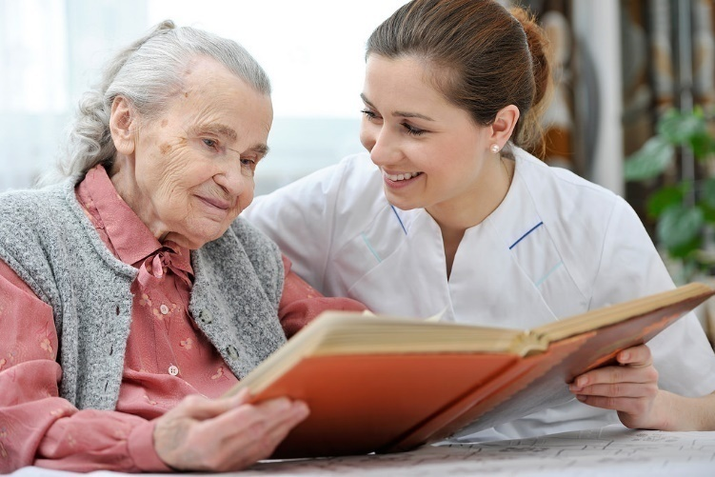
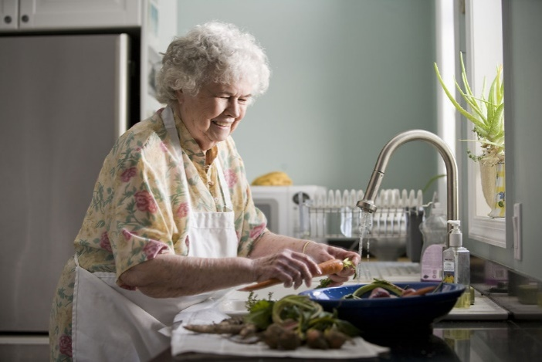
Dlaczego?
TAK WIELU Z NAS WIERZY I MYŚLI
ŻE JEST TO NORMALNY, KOŃCOWY ETAP ŻYCIA
DLACZEGO?
TAK WIELU Z NAS MYŚLI ŻE TO
NIE JEST NORMALNY, KOŃCOWY OKRES NASZEGO ŻYCIA
Materiały przygotowane w ramach projektu BEPRESEL (KA204-2017-012). Kopiowanie tylko za zgodą koordynatora projektu.

Slide 15
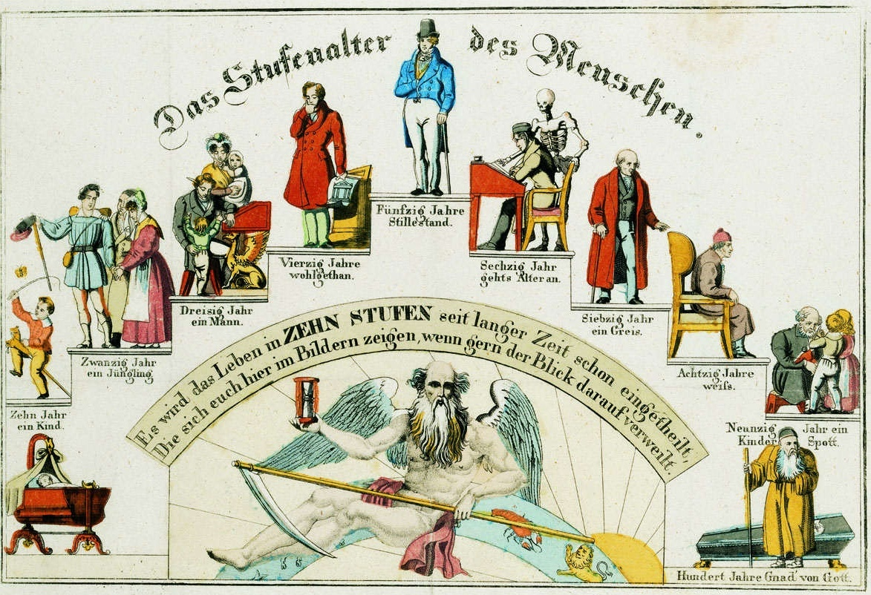
Materiały przygotowane w ramach projektu BEPRESEL (KA204-2017-012). Kopiowanie tylko za zgodą koordynatora projektu.

Slide 16
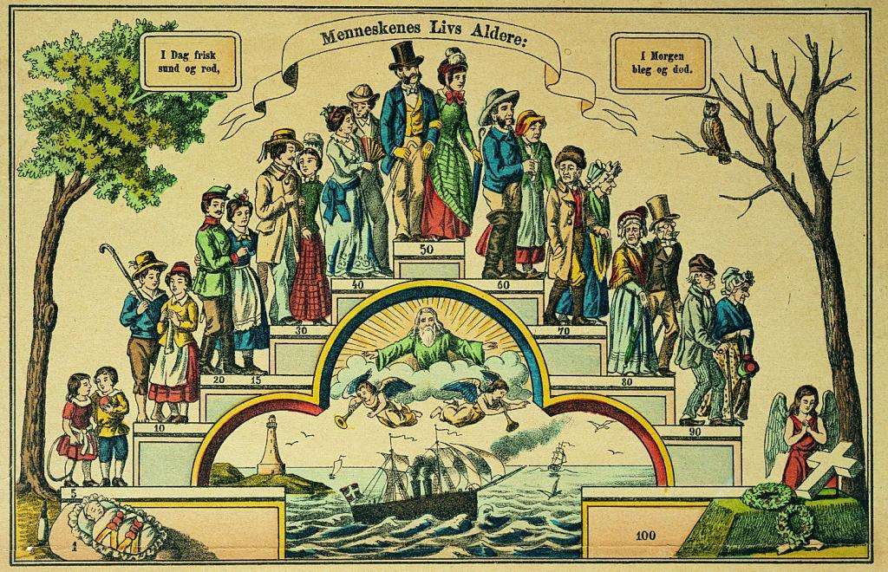
Materiały przygotowane w ramach projektu BEPRESEL (KA204-2017-012). Kopiowanie tylko za zgodą koordynatora projektu.

Slide 17
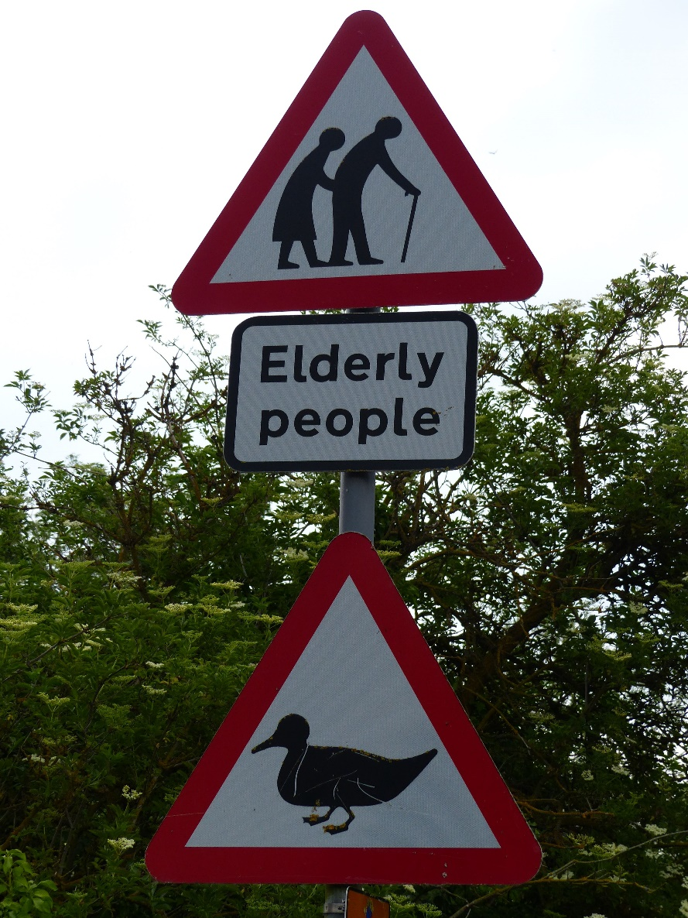
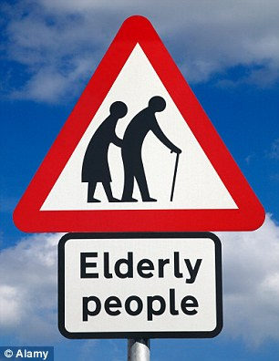
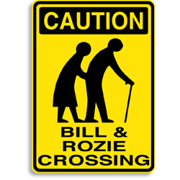
Materiały przygotowane w ramach projektu BEPRESEL (KA204-2017-012). Kopiowanie tylko za zgodą koordynatora projektu.

Slide 18
Zajęcia numer 3
Temat 2: Samopoczucie –zdrowe starzenie się
Materiały przygotowane w ramach projektu BEPRESEL (KA204-2017-012). Kopiowanie tylko za zgodą koordynatora projektu.

Slide 19
WSZYSCY MAMY JAKIEŚ NASZE OSOBISTE DOŚWIADCZENIA, ZWIĄZANE Z OBSERWOWANIEM OSÓB WOKÓŁ NAS , w tym również obserwujemy proces starzenia się naszych znajomych. Stąd wydaje nam się, że wiemy , jak ten proces przebiega. Wiemy co jest normalne. Widzieliśmy to przecież od czasu, kiedy byliśmy dziećmi.
Czytamy też informacje na ten temat. Odbieramy sygnały z naszego otoczenia. Kiedy stanie się to naszym doświadczeniem, musimy o tym pamiętać!
Kiedy i kto w sposób profesjonalny zgłębił wiedzę na temat procesu starzenia się? Skąd czerpiemy profesjonalne podejście do procesu starości?
Materiały przygotowane w ramach projektu BEPRESEL (KA204-2017-012). Kopiowanie tylko za zgodą koordynatora projektu.

Slide 20
Każde starzejące się pokolenie – buduje na bazie warunków życia w poprzednich pokoleniach.
prapradziadkowie
pradziadkowie
rodzice
MY
80+ 1940te
80+ 1970te
80+ 2000-10
80+ 2030-35
60 -65
1920te
60 -65
1950ths
60 -65
1980te
60 -65
2019-25
Warunki życia 1860- 1920
Warunki życia 1890- 1950
Warunki życia 1920- 1980
Warunki życia 1950- 2019
urodzeni 1860th
urodzeni 1890th
urodzeni 1920th
urodzeni 1950th
Materiały przygotowane w ramach projektu BEPRESEL (KA204-2017-012). Kopiowanie tylko za zgodą koordynatora projektu.

Slide 21
Zdarza się, że w różnego rodzaju literaturze możemy przeczytać takie stwierdzenia jak poniżej:.
“ to normalne, że mięśnie słabną w ciągu życia, jeżeli człowiek nic nie zrobi aby temu zapobiec – będą słabnąć”
“….Normalne, że ludzie tracą siły z wiekiem, jeżeli nic nie robią aby temu zapobiec – będą je tracić”
Materiały przygotowane w ramach projektu BEPRESEL (KA204-2017-012). Kopiowanie tylko za zgodą koordynatora projektu.

Slide 22
Jak stajemy się zależni od innych:
1:
Ostra choroba fizyczna i następująca po niej niesprawność.
Wiemy że możemy zapobiegać lub opóźnić te stany
2
Powoli rozwijające się problemy i zaburzenia poznawcze.
3:
Problemy psychiatryczne.
4
Powolne osuwanie się w uzależnienie od innych.
ALE
Bardzo wiele osób traci niezależność z powodów wymienionych w punktach 4 i 5
5. Wypadki i upadki
Materiały przygotowane w ramach projektu BEPRESEL (KA204-2017-012). Kopiowanie tylko za zgodą koordynatora projektu.

Slide 23
Dlaczego stajemy się zależni od innych :
1. Powolna redukcja naszych sił witalnych / sprawności.
2. Powolny spadek umiejętności do utrzymywania właściwej równowagi.
8 podstawowych fizycznych czynników koniecznych do uniknięcia zależności
3 Powolna redukcja możliwości rozciągania się mięśni naszych ud
(mięśni położonych po bocznej stronie uda).
4 Powolne zmniejszanie się masy mięśniowej mięśni naszych przedramion.
5. Zbyt duży lub, co ciekawe, ZBYT MAŁY indeks masy, czyli BMI.
6.Powolna zmiana w proporcjach tkanki mięśniowej i tłuszczowej
7. Problem z redukcją masy mięśni naszych bioder.
8. Problemy z nadciśnieniem tętniczym.
Materiały przygotowane w ramach projektu BEPRESEL (KA204-2017-012). Kopiowanie tylko za zgodą koordynatora projektu.

Slide 24
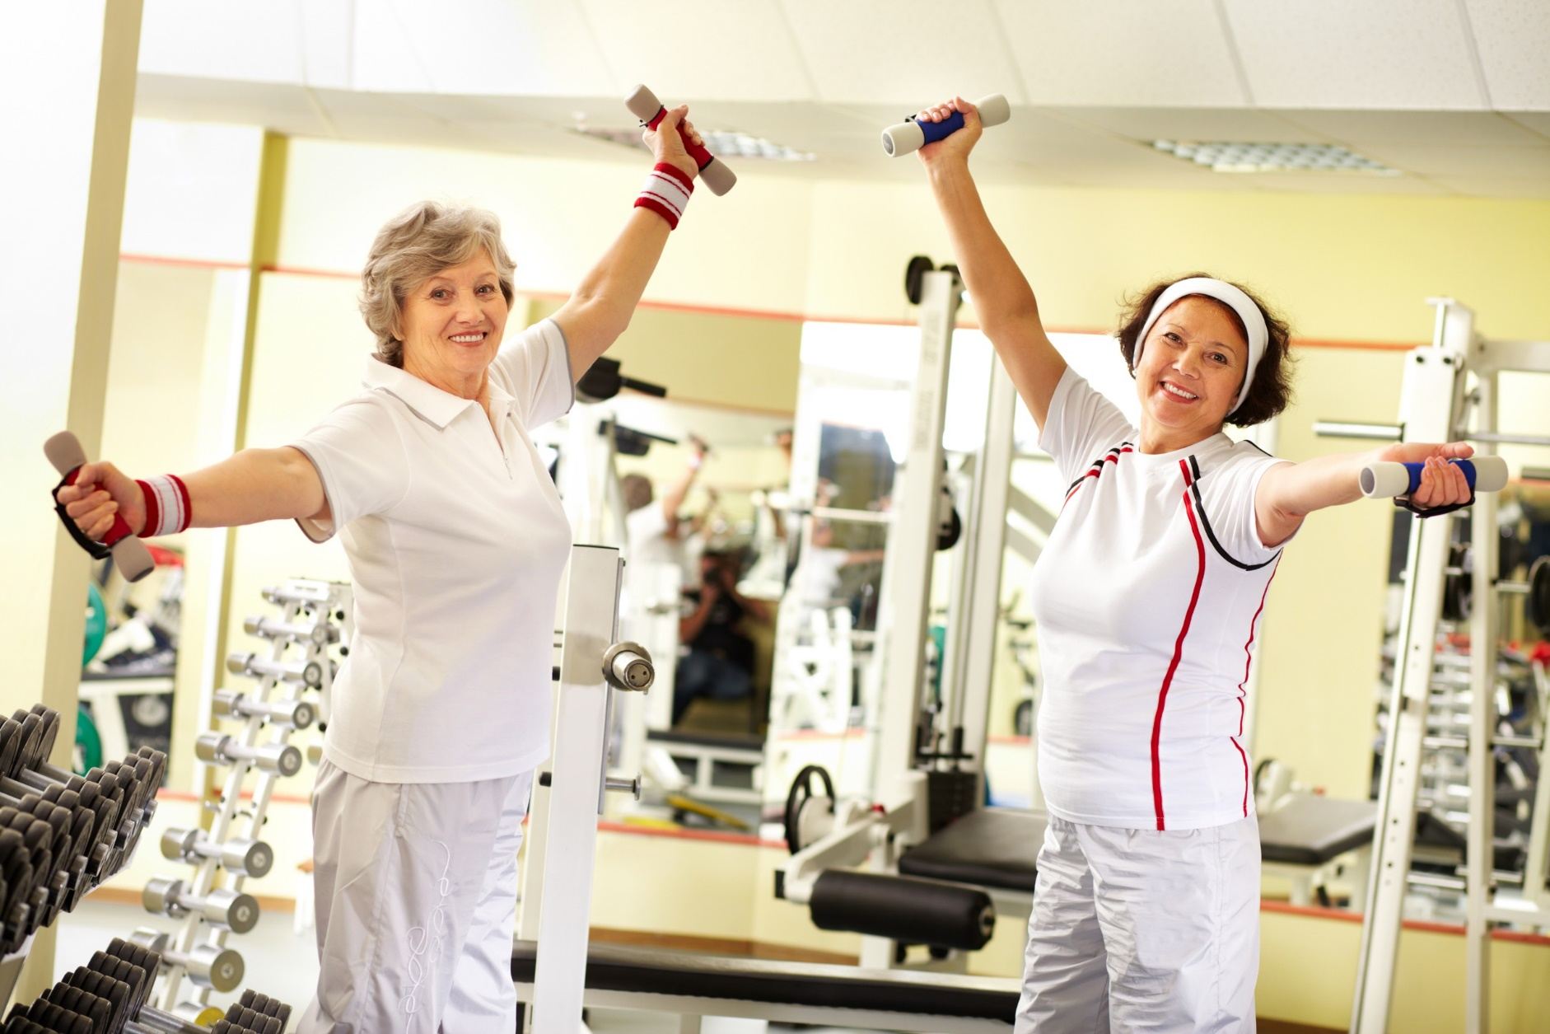
Materiały przygotowane w ramach projektu BEPRESEL (KA204-2017-012). Kopiowanie tylko za zgodą koordynatora projektu.

Slide 25
Cel: utrzymanie dotychczasowej sprawności fizycznej i psychicznej
Zadanie: ćwiczenie na poziomie 80% swoich dotychczasowych możliwości minimum 2 razy w tygodniu
60 W
praca
x 5
40W
18
11
35 W
19
12
30 W
21
2
6
8
15
14
17
5
10
13
1
3
9
16
4
7
20
dziennie
1 – 5 razy w tygodniu
1-3 razy w miesiącu
Robimy to kilka razy w roku
Materiały przygotowane w ramach projektu BEPRESEL (KA204-2017-012). Kopiowanie tylko za zgodą koordynatora projektu.

Slide 26
Nasza codzienna praca
bardzo przyczynia się do utrzymania lub powiększenia naszej sprawności
60 W
praca
x 5
40W
18
11
35 W
19
12
30 W
21
2
6
8
15
14
17
5
10
13
1
3
9
16
4
7
20
dziennie
1 – 5 razy w tygodniu
1-3 razy w miesiącu
Robimy to kilka razy w roku
Materiały przygotowane w ramach projektu BEPRESEL (KA204-2017-012). Kopiowanie tylko za zgodą koordynatora projektu.

Slide 27
Cel: utrzymanie dotychczasowej sprawności fizycznej i psychicznej
Zadanie: ćwiczenie na poziomie 80% swoich dotychczasowych możliwości minimum 2 razy w tygodniu
60 W
praca
x 5
40W
18
11
35 W
19
12
30 W
21
2
6
8
15
14
17
5
10
13
1
3
9
16
4
7
20
dziennie
1 – 5 razy w tygodniu
1-3 razy w miesiącu
Robimy to kilka razy w roku
Materiały przygotowane w ramach projektu BEPRESEL (KA204-2017-012). Kopiowanie tylko za zgodą koordynatora projektu.

Slide 28
Po 5 latach 70-latkowie – staną się 75-latkami.
Seniorzy w wieku 70 lat, po przejściu na emeryturę i następnie w wieku 75 lat
400 seniorów – zbadano jak radzili sobie z prawie 40 różnymi wybranymi przez siebie czynnościami dnia codziennego.
Wszystko począwszy od kąpieli, gotowania , pójścia na zakupy, umycia podłogi w kuchni, przycięcia żywopłotu. Zarówno trudne, jak i łatwe do wykonania czynności.
Nic poważnego nie działo się w ciągu następnych 5 lat. U tych którzy przeżyli, popatrzono się na te same czynności po 5 latach.
10%
Było fizycznie silniejszych w wieku lat 75 niż wtedy, gdy mieli 70 lat
60% mieli dokładnie taką samą sprawność fizyczną jak wtedy, gdy mieli lat 70
30%
Było słabszych niż wtedy, gdy mieli 70 lat.
Materiały przygotowane w ramach projektu BEPRESEL (KA204-2017-012). Kopiowanie tylko za zgodą koordynatora projektu.

Slide 29
Mając te informacje – co można pomyśleć?
Za późno dla niej, aby zacząć
Za późno dla niego, aby zacząć
”więcej aktywności fizycznej – więcej zdrowego odżywiania się w wieku senioralnym ………”
Materiały przygotowane w ramach projektu BEPRESEL (KA204-2017-012). Kopiowanie tylko za zgodą koordynatora projektu.

Slide 30
Dla tych którzy tak myślą, mamy dwie informacje przed przerwą.
Stwierdzenie 2
Nasz poziom aktywności fizycznej w wieku 50 i 60 lat – nie ma wpływu na nasze funkcjonowanie, kiedy będziemy 75 – latkami.
Stwierdzenie 1
Późniejsze badania wykazały, że bardzo niewielki wysiłek – jedna godzina w tygodniu –może zdecydować o tym, czy staniemy się uzależnieni od innych, czy pozostaniemy niezależni po 85 roku życia
Materiały przygotowane w ramach projektu BEPRESEL (KA204-2017-012). Kopiowanie tylko za zgodą koordynatora projektu.

Slide 31
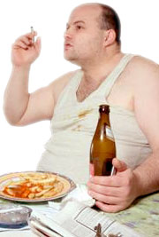
STWIERDZENIE 2
Jeśli podzielimy się na dwie grupy.
Grupa druga,
Byłą świadoma generalnych reguł pozostawania zdrowym. Nie paliła, alkohol – sporadycznie. Co tydzień – fizyczne ćwiczenia i generalnie – przejmuje się zaleceniami dietetycznymi.
Jedna grupa,
Która nie była zbyt aktywna do 60 roku życia, paliła papierosy, nie za bardzo przejmowała się dietą, a także od czasu do czasu piła piwo.
Znasz osobę odpowiadającą opisowi z obu profili?
.
Pomimo tego, wciąż wiele osób z grupy drugiej stanie się w przyszłości zależnymi od innych.
Materiały przygotowane w ramach projektu BEPRESEL (KA204-2017-012). Kopiowanie tylko za zgodą koordynatora projektu.

